Slide 1
Административная команда МАДОУ «Детский сад №36» г.Перми
Старший воспитатель: Черепанова Елена Валерьевна
Педагог дополнительного образования: Галкина Галина Сергеевна

Slide 2
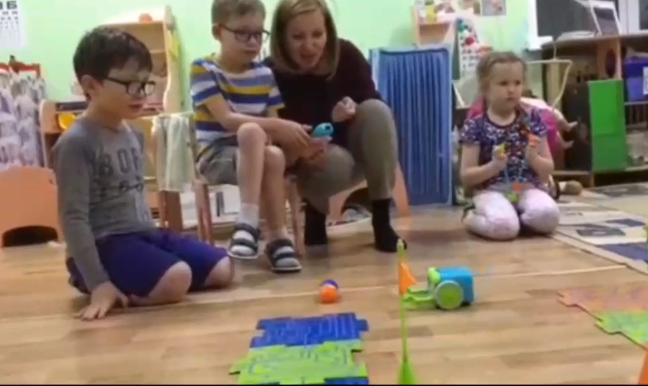
Проблема
Нежелание родителей (законных представителей)
участвовать в воспитательно-образовательном процессе ДОУ
Повышение эффективности реализации управленческих целей, через использование цифровых ресурсов Открытые мероприятия с включением интерактива МЭО День открытых дверей Социальные сети Вконтакте, Viber, Instagram и т.д. «Электронный методический кабинет»
Пути решения:

Slide 3
Результат
Актуальность в режиме реального времени
Использование цифровых ресурсов всеми участниками
Выработка Коммуникационной культуры
Мобильность и Оперативность получения информации
Повышение эффективности реализации управленческих целей, через использование цифровых ресурсов
Возможность использования другими административными командами
Привлечение родителей к взаимодействию
Создание доверительных отношений с семьями воспитанников

Slide 4
Планы на будущее
Оптимизировать формы управления в условиях холдинга на основе современных цифровых технологий «Электронный методический кабинет»
Приобщение родителей участвовать в воспитательно-образовательном процессе ДОУ

Slide 5
Спасибо за внимание

